Slide 1
kotlin
Kotlin 是一种在 Java 虚拟机上运行的静态类型编程语言，被称之为 Android 世界的Swift，由 JetBrains公司2011年 设计开发并开源。
Kotlin 可以编译成Java字节码，也可以编译成 JavaScript，方便在没有 JVM 的设备上运行。
在Google I/O 2017中，Google 宣布 Kotlin 成为 Android 官方开发语言。

Slide 2
Kotlin非常适合开发Android应用程序，将现代语言的所有优势带入Android平台，无需引入任何新的限制： •兼容性：Kotlin与JDK 6完全兼容，确保Kotlin应用程序可以在较旧的Android设备上运行，无任何问题。 Kotlin工具在Android Studio中完全支持，与Android构建系统兼容。 •性能：Kotlin应用程序运行速度与Java类似，非常类似的字节码结构。 随着Kotlin对内联函数的支持，使用lambdas的代码通常比使用Java编写的代码运行得更快。 •互操作性：Kotlin可与Java进行100％互操作，允许在Kotlin应用程序中使用所有现有的Android库。 这包括注释处理，所以数据绑定也是一样。 •占用空间：Kotlin有一个非常紧凑的运行时库，可以通过使用ProGuard进一步减少。 在真实的应用程序中，Kotlin运行时只添加了几百种方法，并且.apk文件的也只是小于或等于100K。 •编译时间：Kotlin支持增量编译，因此，对于清理构建来说，增量构建通常与Java一样快或更快。 •学习曲线：对于Java开发人员，Kotlin入门很容易。 包含在Kotlin插件中的自动化Java到Kotlin转换器有助于实现代码转换。 Kotlin Koans通过一系列互动练习提供了语言的主要功能入门指南。
为什么使用Kotlin进行
Android和Java开发

Slide 3
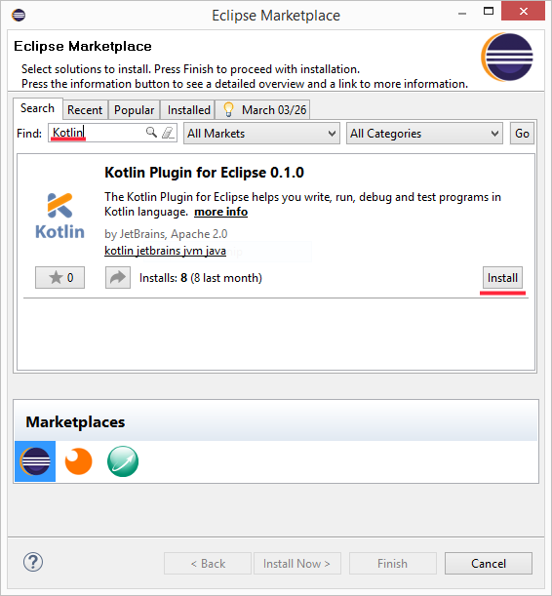
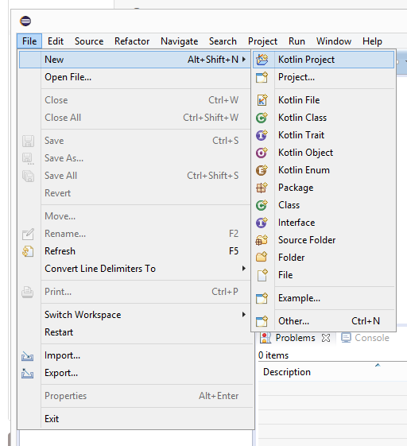
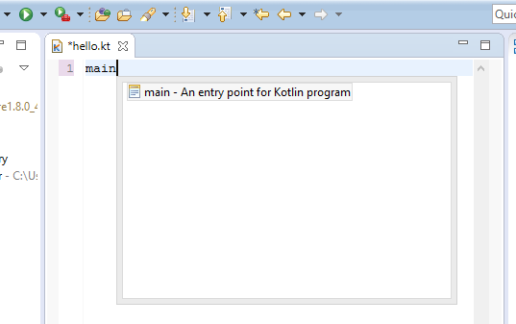
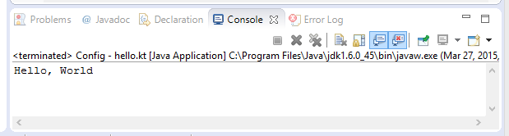
eclipse配置并使用kotlin
1、Eclipse 通过 Marketplace 安装 Kotlin 插件，打开 Eclipse，选择 Help -> Eclipse Marketplace… 菜单，搜索 Kotlin 插件
2、通过File New 一个Kotlin项目然后在Src文件夹New一个Kotlin文件 直接在文件里面输入main方法然后在main里面输入 println(......),最后直接Run 程序控制台输出内容。

Slide 4
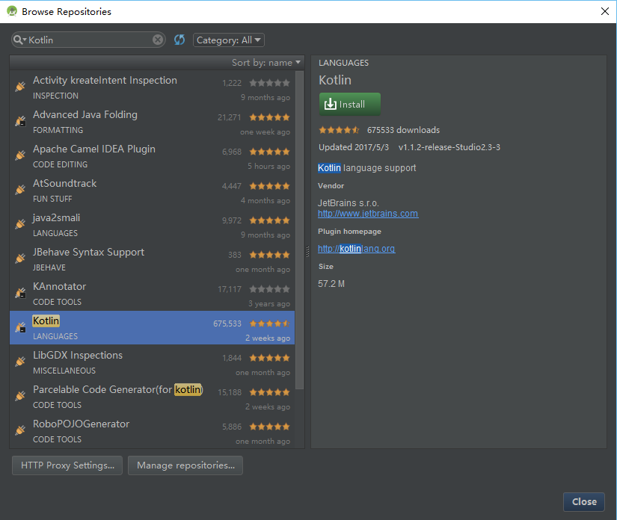
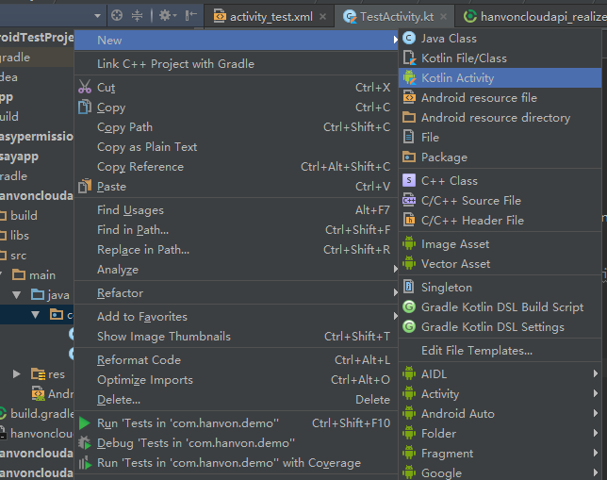
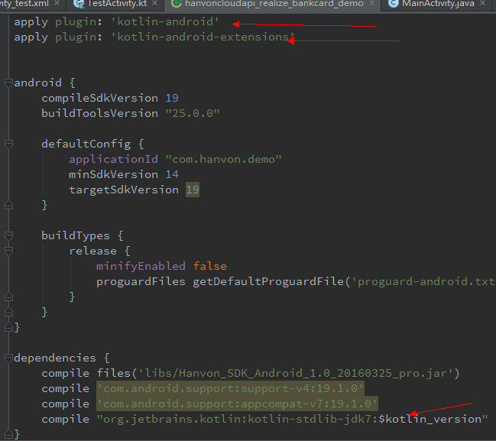
Android studio配置并使用kotlin
Android Studio 从 3.0（preview）版本开始将内置安装 Kotlin 插件。
低于3.0的版本打开 Settings ( Mac 为 Preferences) 面板，在右侧找到 Plugins 选项 (快捷键 Ctrl+, Mac 下为 command+)，搜索框输入 "Kotlin" 查找，点击 Search in repositories(仓库中搜索)，然后安装即可，安装完成之后需要重启 Android Studio，然后配置gradle文件

Slide 5
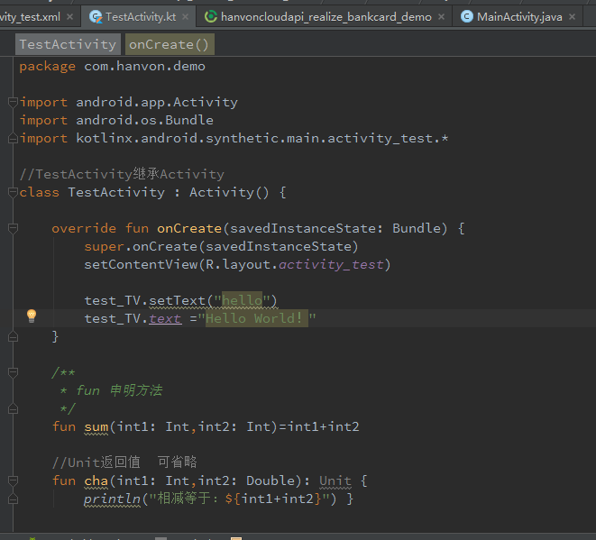
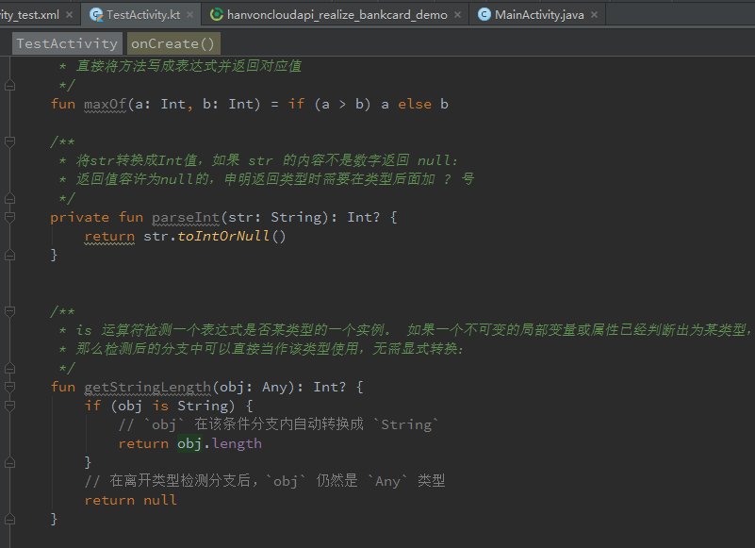
Android studio使用kotlin的一些举例

Slide 6
Butterknife,是一种基于Java 的注解语言2013年发布

Slide 7
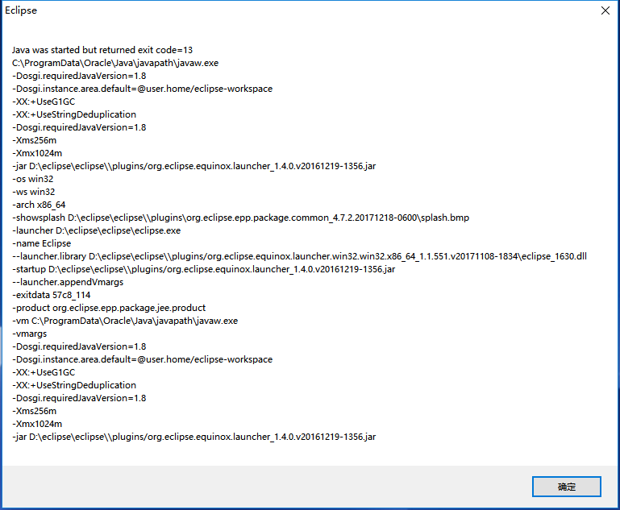
JDK 是32 那么Android studio以及eclipse用到JDK的IDE都要是32位的

Slide 8
谢谢聆听

